Slide 1
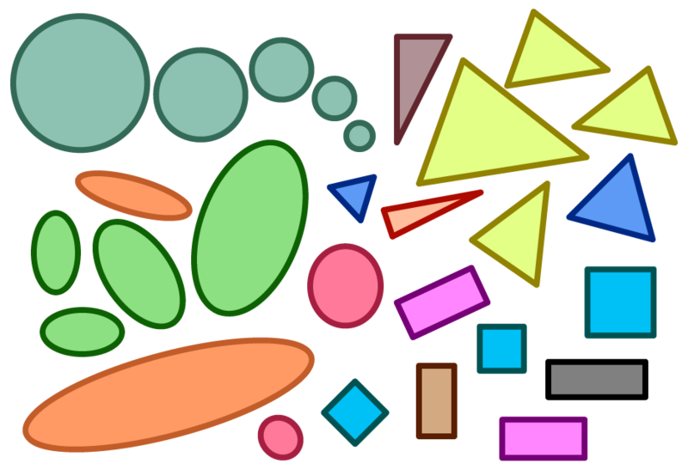
IGS - Contest
Florian Lüscher, Patrick Walther, Thomas Federer und Matthias Brun

Slide 2
Inhalt
Clustering
Naive Bayes
Support Vector Machine
Erkenntnisse
6/5/13
2

Slide 3
Ablauf
Feature Extraktion
Clustering um die K ähnlichsten Features zu entdecken
Anlernen des Klassifikators mit den K Features
Anfragen an den Klassifikator
6/5/13
3

Slide 4
Clustering
K-Medoids
keine Mindestklassengrösse
Abbruchkriterium: keine Änderung der Distorsion
Erste K Features als Center
Parallelisierte Suche der Center
Parallelisierte Bearbeitung der Cluster
6/5/13
4

Slide 5

Naive Bayes
Probabilistischer Classifier
Sehr einfach
Sehr schnell
6/5/13
5

Slide 6
Support Vector Machine
Nichtprobabilistisch
Binärer Classifier
Large Margin Classifier
Finden der besten Trennlinie
Kernel Trick
Lineare Trennung
LibSVM
RBF-Kernel
6/5/13
6

Slide 7
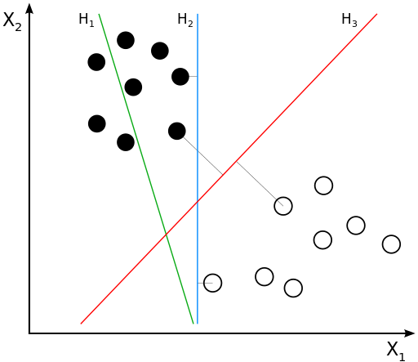
6/5/13
7

Slide 8
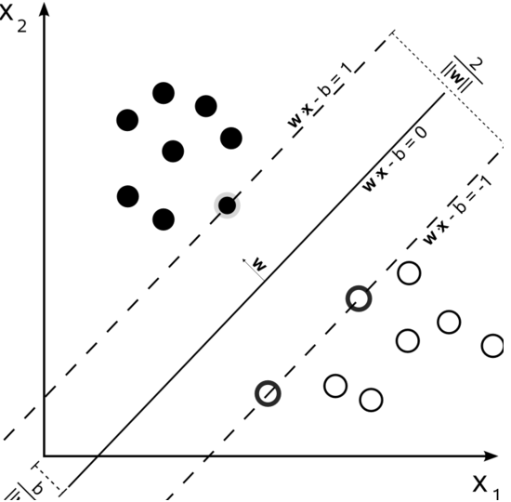
6/5/13
8

Slide 9
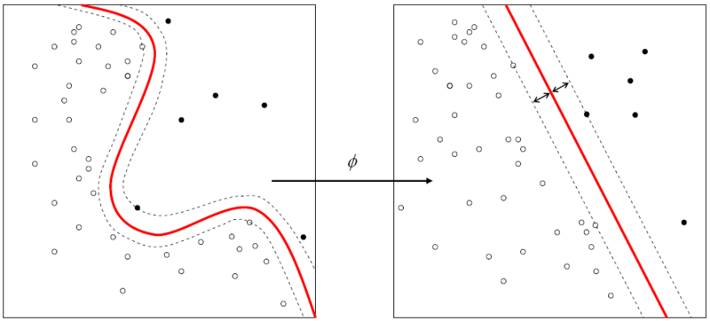
6/5/13
9

Slide 10
Support Vector Machine
RBF- Kernel ist parametrisierbar
Parametersuche notwendig
C: Fehlertoleranz
Gamma: Parameter der Basisfunktion
Normalisieren der Parameter
[0,1]
Anfällig auf unterschiedliche grosse Features
Grid Suche über Parameterraum
6/5/13
10

Slide 11
Erkenntnisse
Clustering zufällig wählen
Einbusse: ca. 5% in der Genauigkeit
Zeitgewinn: sehr gross
Clustering: K-Medoids
Performance Gewinn mit Distanzmatrix → Speicherverbrauch!!!
Anzahl Features
Genauigkeit kein grossen Einfluss
Zeit nimmt zu
6/5/13
11

Slide 12
Erkenntnisse
6/5/13
12
Notes:
90% oder 200 Iterationen

Slide 13
Erkenntnisse
6/5/13
13

Slide 14
IGS - Contest
Florian Lüscher, Patrick Walther, Thomas Federer und Matthias Brun

